Slide 1
习题解答
2019.3.14

Slide 2
EX1
2019.3.14

Slide 3

1.4.5
~ N
~ 1
~ 1
~ $2N^{3}$
~ 1
~ 2
~ 0
参考链接：https://math.stackexchange.com/questions/450733/ratio-test-finding-lim-frac2nn100

Slide 4
1.4.6
N
N + N/2 + N/4 + …
N
1 + 2 + 4 + … + N
NlogN

Slide 5
1.4.15
注意：数组已排序。
2-sum:
双向扫描
哈希表
3-sum: 固定任意x

Slide 6
1.4.16
先排序（快排、归并、堆排…），再扫描
Arrays.sort()
时间复杂度和排序相关（nlogn），扫描为线性

Slide 7
1.5.3
注意题意：写出数组内容和访问次数
提示：quick-union访问数组次数= find(p) + find(q) (+ 1(修改数组))
其中find(p) = 1 + 2*(节点深度)

Slide 8

1.5.8
显然是错的，id[p] 的值在循环中将变为id[q]，是以对任何r > p ， $id[r] != id_{orin}[p]$
反例：
0 | 1 | 2 | 3 | 4
0 | 0 | 2 | 0 | 2

Slide 9
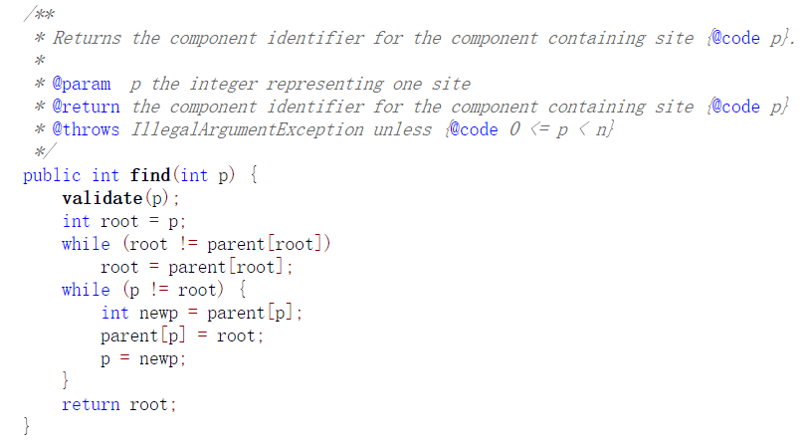
1.5.13
注意题意：修改程序&给出一组输入（下例来自官网）

Slide 10
EX2
2019.3.14

Slide 11
1.3.9
从左到右遍历字符串中的每个字符:
若读到数字:
将其压入数字栈
若读到四则运算符:
将其压入运算符栈
若读到右括号:
从数字栈中弹出两个数字d1, d2
从运算符栈中弹出一个运算符op
拼接补全左右括号产生小字符串 (d2 op d1)
将小字符串压入数字栈

Slide 12
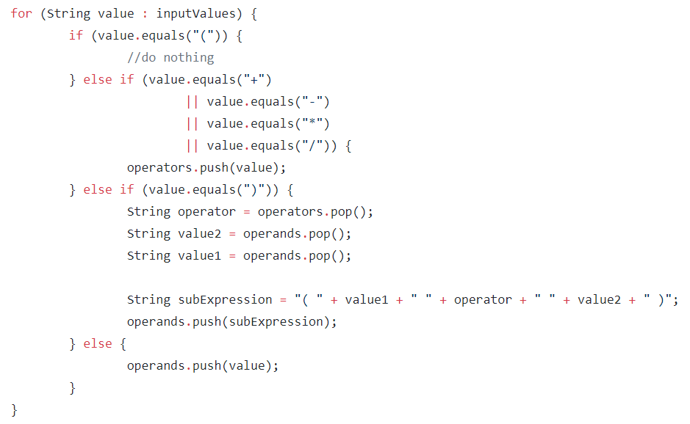
1.3.9
下例来自reneargento:

Slide 13
1.3.29
见reneargento / aistrate

Slide 14
1.3.34
在迭代器构造时, 利用Knuth-Durstenfeld洗牌算法将元素打乱即可
StdRandom.uniform()

Slide 15
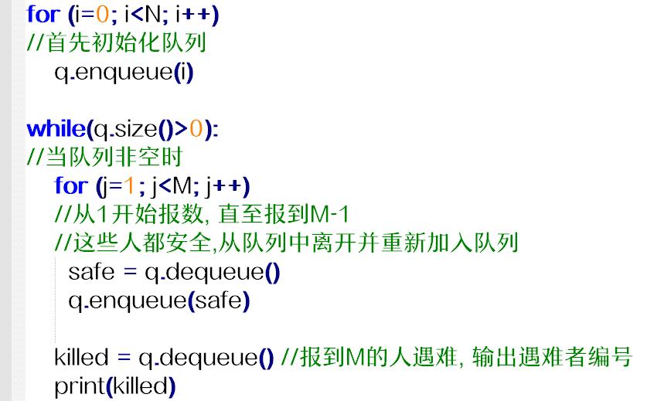
1.3.37

Slide 16
2.1.3
选择排序 a[j]<a[min] 的次数最大:逆序数组

Slide 17
2.1.6
因为选择排序每次循环都需要扫描一遍当前位置以及之后的所有元素, 运行时间和输入无关;
而插入排序不用完全扫描当前位置之前的所有元素, 在处理部分有序的数组时更加高效.
主键相同可以认为是有序, 当前元素只用和它前面一个元素比较就可以知道它应该放置的地方（即原地不动）.

Slide 18
2.1.10
因为希尔排序会出现部分有序的子序列, 处理部分有序的数组时, 插入排序比选择排序更高效.

Slide 19
2.1.13
答案不唯一, 比较直接的思想就是冒泡排序, 一次比较2个, 将较大元素不断冒泡升腾

Slide 20
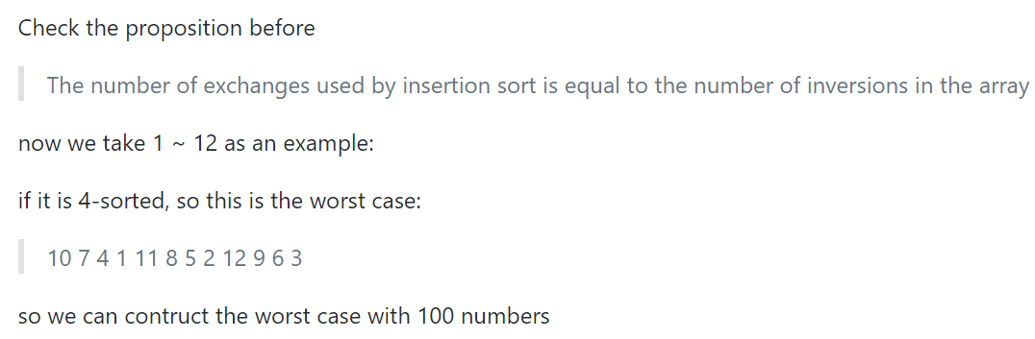
2.1.19
参考lisztli的解答:

